Slide 1



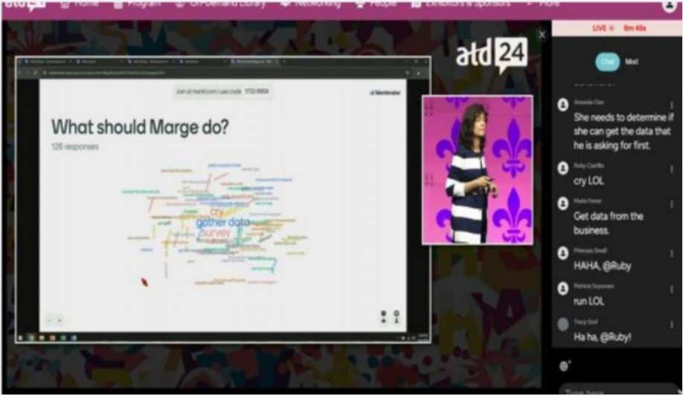
Demonstrate the Impact and ROI of Learning and Talent Development
학습, TD의 영향력 및 ROI 입증 방법
ROI Instiute,lnc의 공동창립자이며 CEO이자 교육측정 및 평가분야에서 국제적으로 인정받는 리더이며, 교육 프로그램의 경제적 가치를 평가하는데 큰 기여를한 Patti P. Phillips의 세션
Patti P. Phillips는 기존 교육 평가에 가장 보편적으로사용되어 온 커크패트릭의 평가모형 (Kerkpatricks Model of Evaluation)을 기반으로, 좀 더 다양한유형의 데이터를분류/분석하여 교육 효과성을 측정할 수 있는 Phillips ROI Methodology를 소개
Phillips ROI Methodology를 교육 효과성 측정에 적용할 경우 조직의 목표와 비즈니스 성과 창출 뿐만 아니라 직원들의 직접적인 기술 향상과 생산성 향상에 미치는 영향까지 연결하여 평가가 가능.
Patti P. Phillips가개발한R0I 모델의 다섯 가지 주요 단계를 살펴보고 조직 내 건강한 학습문화조성과 기업의 비즈니스 성과를 끌어올릴 수 있는 장기적인 효과 및 전략에 대한 시사점 도출
세션을 진행 중인 Patti P. Phillips
Virtual 세션에서의 소통

Slide 2
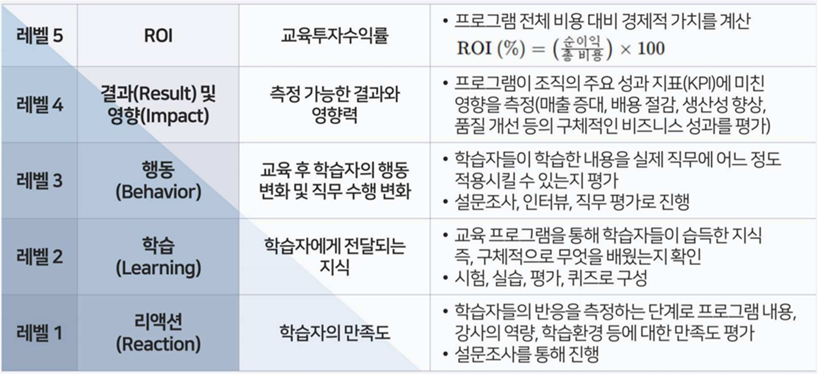
Demonstrate the Impact and ROI of Learning and Talent Development
학습, TD의 영향력 및 ROI 입증 방법
교육 프로그램에 투입되는 비용을 실제 성과와 연결하여 교육의 금전적 실제 가치 즉, 투자수익률(R0I)을 확인하기 위한 방법론
비생산적인, 수익률이 낮은 교육 프로그램을 예측하고 진행 여부를 결정하는데 도움이 됨.

Slide 3
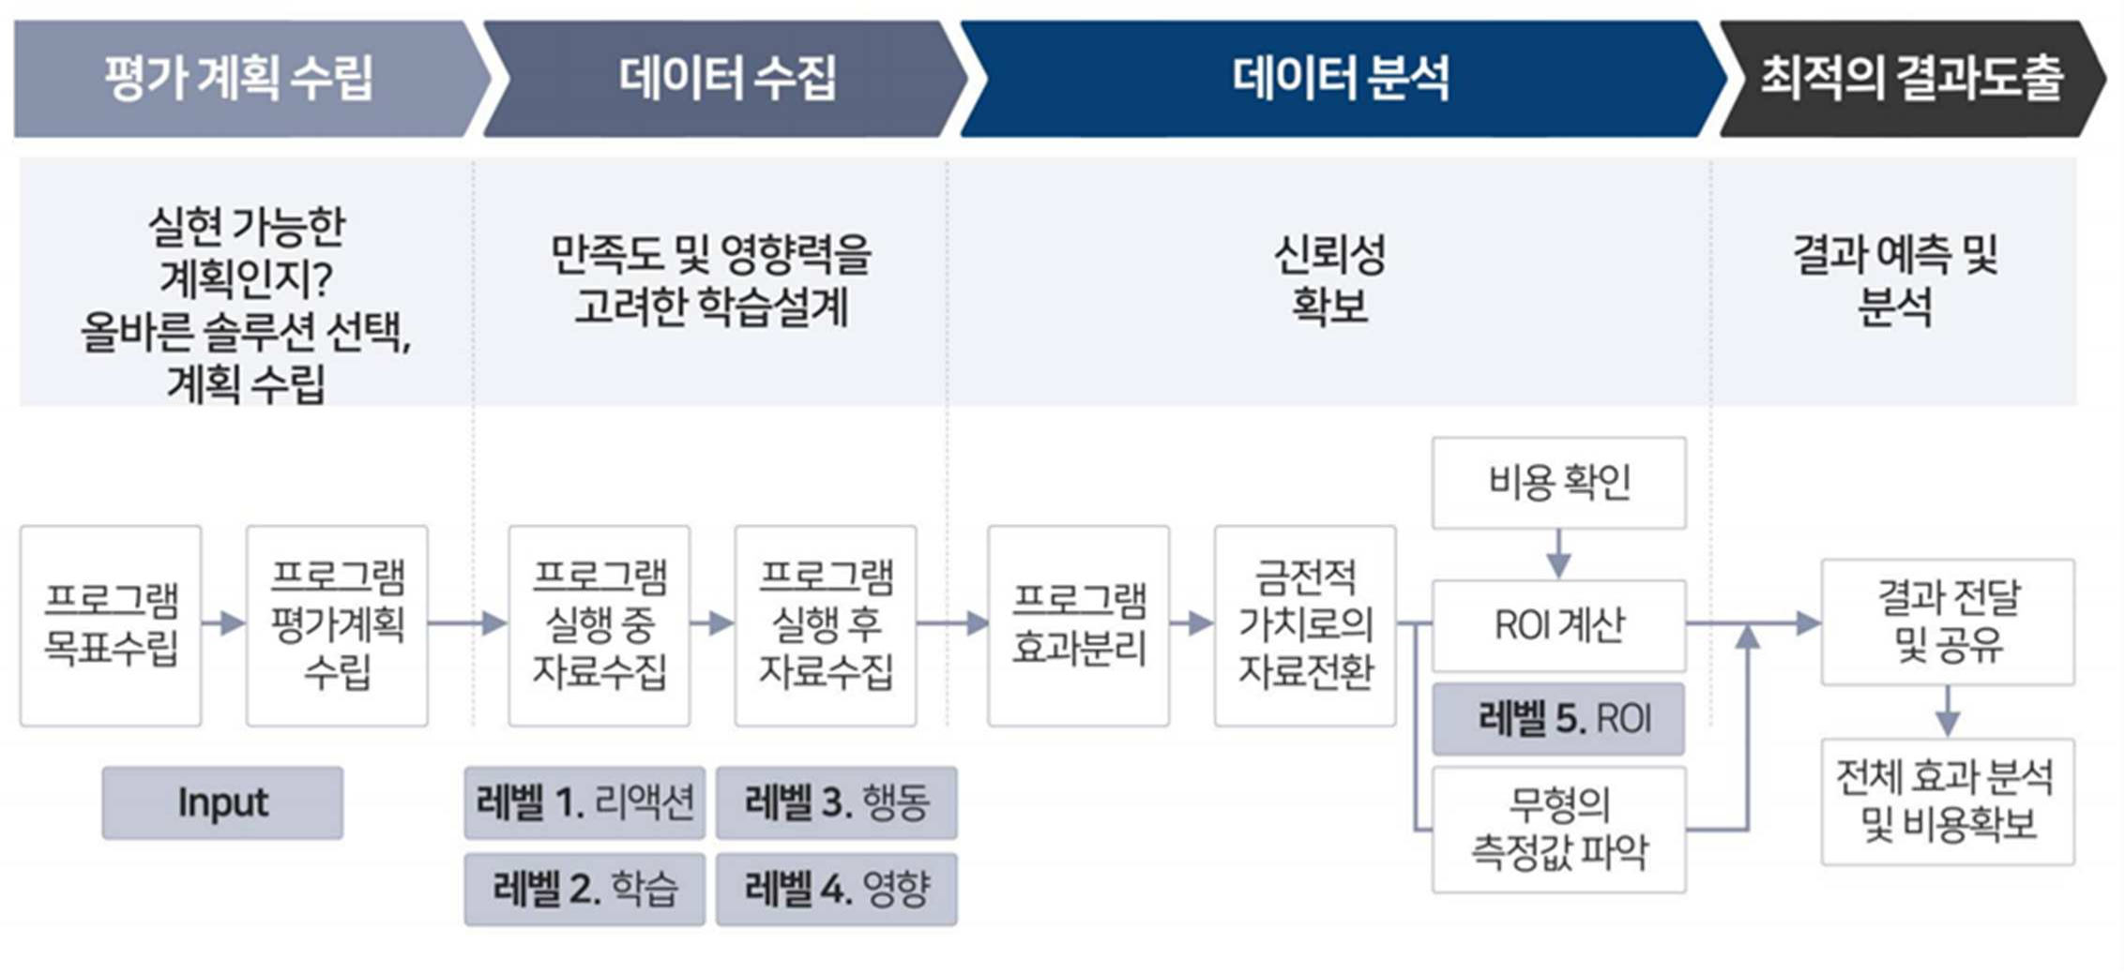
Demonstrate the Impact and ROI of Learning and Talent Development
학습, TD의 영향력 및 ROI 입증 방법
각 단계별 교육 프로그램의 효과를 체계적으로 평가하고 명확한 데이터를 u卜탕으로 프로그램의 경제적 가치 입증 및 전략적 목표 달성에 기여

Slide 4
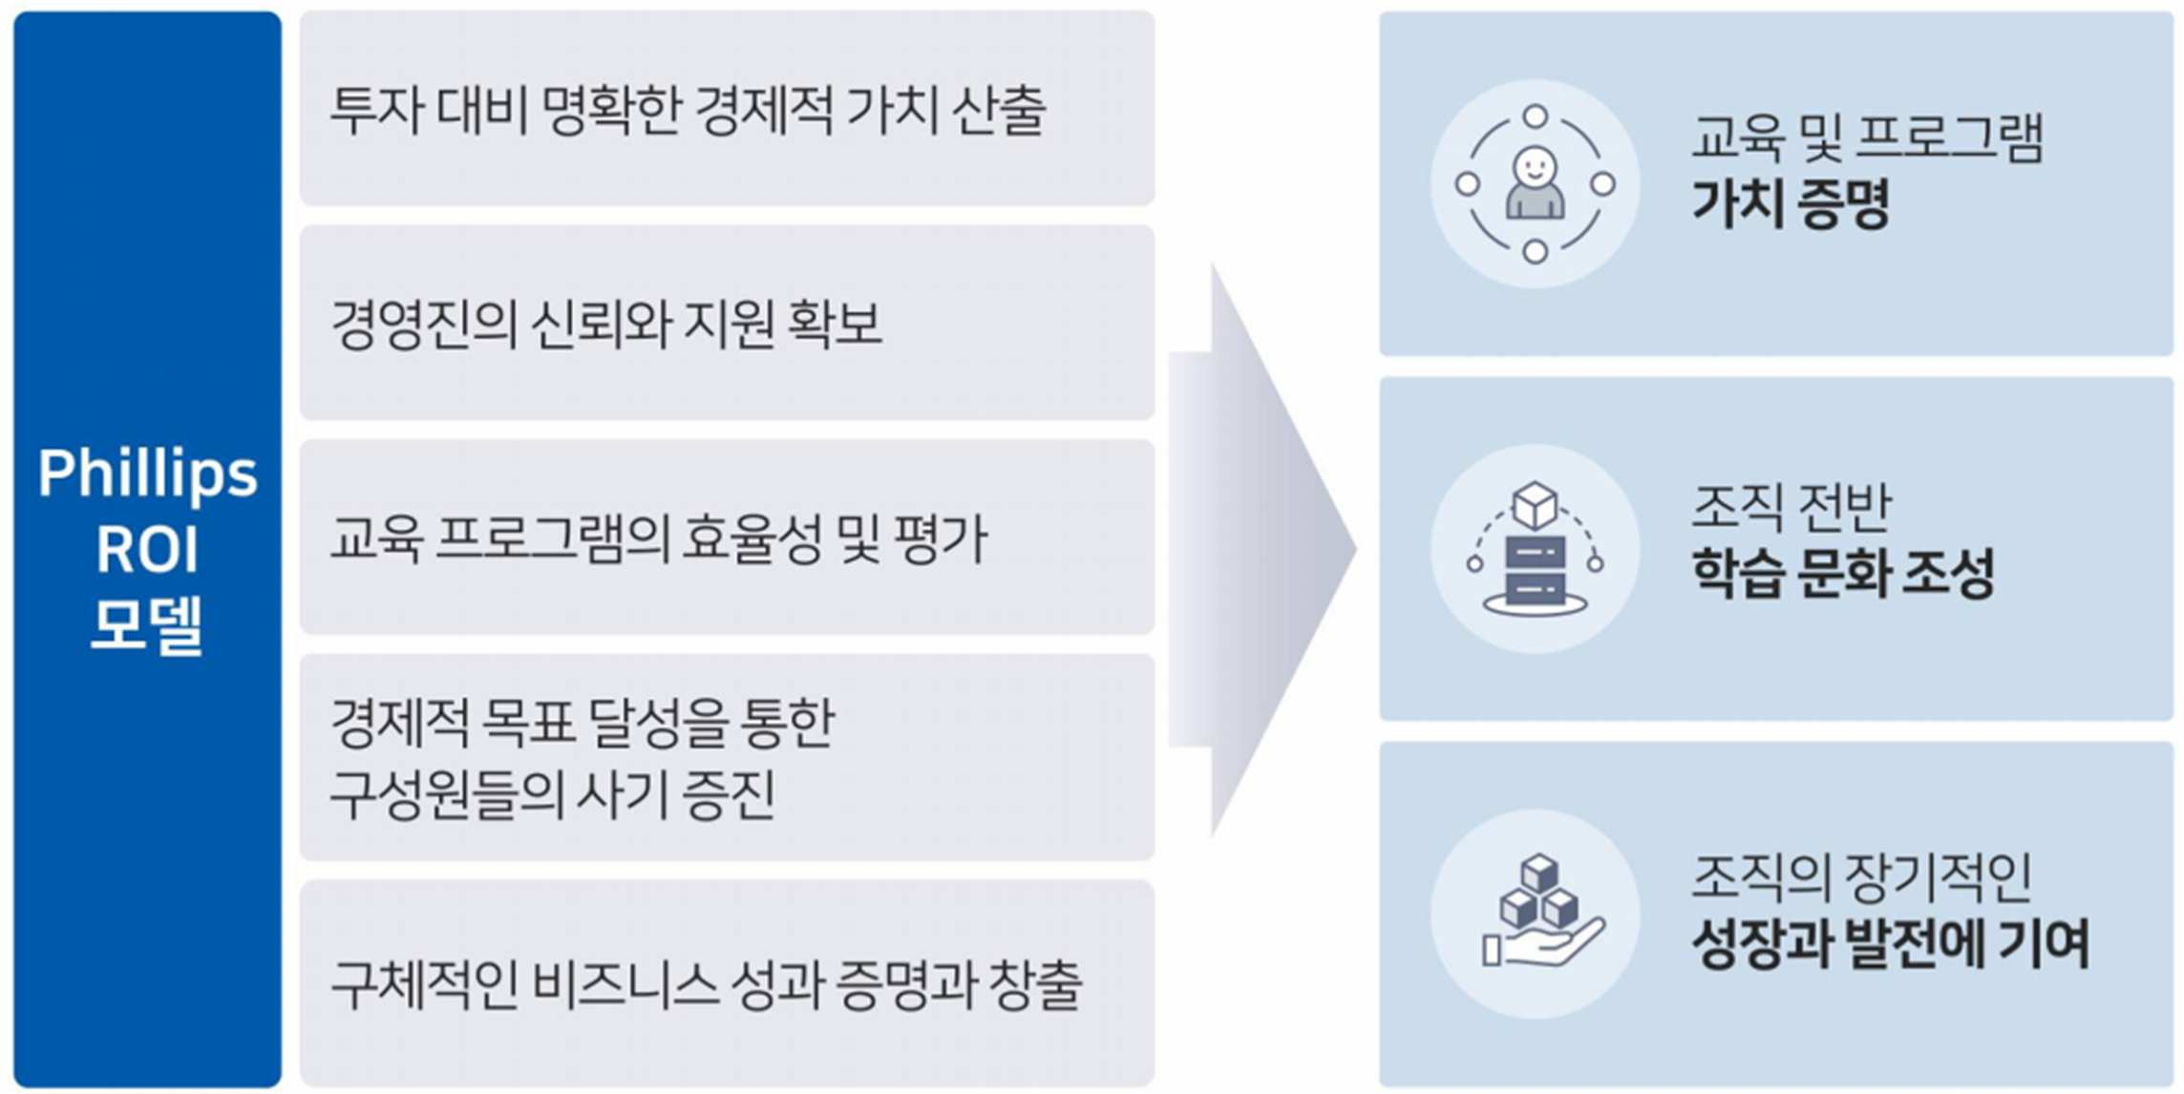
학습, TD의 영향력 및 ROI 입증 방법
Demonstrate the Impact and ROI of Learning and Talent Development

Slide 5
Demonstrate the Impact and ROI of Learning and Talent Development
학습, TD의 영향력 및 ROI 입증 방법
ROI Institute 연구에 따르면 조직 내 리더들은교육 진행을 위한 예산 수립에 있어, 가장 먼저 교육이 실제 비즈니스 성과로 이어질 수 있는지에 대한 교육투자 가치에 대해 가장 중요하게 생각하고 있으며, 실제로 96%의 리더들은 교육 계획 수립 시 사전에 교육투자 가치(R0I)가 평가되어야 한다고 함.
ROI 측정을 통해 실제 교육 효과에 대한 평가를 체계적으로 관리하고, 무엇보다 교육 기획 단계에서 R0I를 고려하여 진행여부를 판단한다면 효율적 예산 관리 및 긍정적인 학습 문화조성에 기여할 수 있을 것임.
기존에 평가 및 분석의 어려움으로 R0I 측정을 망설였다면 Phillips ROI 모델을 참고/적용하여 교육 프로그램을 기획/수행해 볼 것을 권함. 다만 ROI측정이 교육 효과성 평가의 만능이 될 수 없기 때문에 다양한평가 방법(설문조사, 시험, 직무 수행, 실습 평가)을 적절히 활용하여 비즈니스 성과를 높이고 조직의 성장과 발전을 이끌어 나갈 수 있는 교육을 기획할 수 있음.

